Slide 1
Μια εισαγωγή στην προσοχή στον ψηφιακό κόσμο
Εφαρμοσμένη Γνωστική Ψυχολογία (ΨΧ90)
Πέτρος Ρούσσος

Slide 2
«Ένας πολιτισμός προοδεύει με την αύξηση του αριθμού των διεργασιών που μπορούμε να πραγματοποιήσουμε χωρίς να σκεφτόμαστε για αυτές» (Whitehead, 1911)

Slide 3
Ενδογενείς και εξωγενείς διεργασίες προσοχής

Slide 4
Ενδογενείς διεργασίες
Διεργασίες που κατευθύνονται από προσωπικές προτιμήσεις, στόχους και προσδοκίες
Σκεφτείτε πώς λειτουργείτε όταν βρίσκεστε σε ένα μεγάλο πολυκατάστημα ψάχνοντας κάτι πολύ συγκεκριμένο…
Ατομικές διαφορές…
Γνώση και εμπειρία του ψηφιακού κόσμου. Παίζει ρόλο;

Slide 5
Εξωγενείς διεργασίες
Καθοδηγούνται από το αντιληπτικό περιεχόμενο του ερεθίσματος και από πληροφορίες πάνω στις οποίες έχουμε ελάχιστο έλεγχο
Γρήγορη και ακούσια αντίδραση, η οποία λειτουργεί ώστε να εστιάσουμε αυτόματα τους νοητικούς μας πόρους στην κατεύθυνση του ερεθίσματος
«θόρυβοι» και τεχνικές απόσπασης της προσοχής μας…
Παραμένουν εκτός του συνειδητού μας ελέγχου – είναι συνδεδεμένες με μια εξελικτική αντίδραση σε μια αντιληπτική απειλή

Slide 6


Slide 7
Η επίδραση της αντιληπτικής σημασίας (perceptual saliency)
Παράγοντες που παίζουν ρόλο: χρώμα, μέγεθος, σχήμα και κίνηση του ερεθίσματος
Η προσοχή σε σημαντικά ερεθίσματα μαθαίνεται…

Slide 8
Η επίδραση της κίνησης στην προσοχή
Κίνηση σε ιστοσελίδες για να ελκύσουν την προσοχή του χρήστη
Ενοχλητικό, κουραστικό, διασπαστικό κατά τους χρήστες!
«πρωτόγονη» τεχνολογία, ωστόσο…
Ενδογενείς διεργασίες μπορεί να αντισταθμίσουν την επίδραση της κίνησης
Υπάρχει άμεση σχέση μεταξύ της πολυπλοκότητας του έργου και της επίδρασης της κίνησης στην επίδοση.

Slide 9
Η επίδραση των αναδυόμενων (pop-up) διαφημίσεων
Αντανακλαστικό προσανατολισμού (orienting reflex)
Η μνήμη του υλικού που περιέχεται στον ιστότοπο είναι πιο στέρεη όταν δεν εμφανίζονται αναδυόμενες διαφημίσεις
Οι αναδυόμενες διαφημίσεις είναι λιγότερο αποτελεσματικές από τα banners (McCoy et al., 2004)
Δεν υπάρχει διαφορά στις επιδόσεις έμπειρων και άπειρων χρηστών του διαδικτύου σε μνημονικά έργα ανάκλησης πληροφοριών από αναδυόμενες διαφημίσεις (Cochrane, 2006)

Slide 10
Η επίδραση του τύπου του έργου στις εξωγενείς αποσπάσεις της προσοχής
Η φύση του έργου που επιτελούμε επηρεάζει άμεσα τον βαθμό απόσπασης της προσοχής μας από banners (Burke et al., 2005)
Χρήστες προσανατολισμένοι στο στόχο τους ενεργοποιούν έναν γνωστικό μηχανισμό που καταστέλλει την επεξεργασία των διαφημίσεων (Pagendarm & Schaumberg, 2006)

Slide 11
Αστοχίες της επεξεργασίας πληροφοριών
Τυφλότητα στην αλλαγή (change blindness)
Τυφλότητα απροσεξίας (inattentional blindness)
Υπερεκτίμηση του εύρους της προσοχής μας όταν εργαζόμαστε σε οθόνη
(overestimation of breadth) (Varakin et al., 2004)

Slide 12
Steffner & Schenkman, 2012
Η τυφλότητα στην αλλαγή στο πλαίσιο ιστοσελίδων μελετήθηκε με 20 συμμετέχοντες. Ο σκοπός ήταν να βρεθεί ποιες αλλαγές είναι πιο εύκολο να εντοπιστούν. Χρησιμοποιήθηκε η τεχνική του Rensink και παρουσιάστηκαν τέσσερις κατηγορίες αλλαγών.
Ήταν ευκολότερο στους χρήστες να ανιχνεύσουν μια αλλαγή που δεν περιλάμβανε ένα άτομο παρά μία με ένα άτομο.
Ήταν πιο εύκολο να ανιχνεύσουν μια αλλαγή προς τα αριστερά παρά προς τα δεξιά.
Η πολυπλοκότητα των ιστοσελίδων δεν φάνηκε να έχει επίδραση, ενώ οι μεγάλες αλλαγές ήταν πιθανότερο να εντοπιστούν παρά οι μικρές.
Τα αποτελέσματα μπορεί να υποδεικνύουν ότι η εστιασμένη προσοχή είναι διαφορετικά ευαίσθητη για διαφορετικά είδη αλλαγών. Δείχνουν επίσης ότι η τύφλωση λόγω αλλαγής είναι ένα γενικό φαινόμενο που μπορεί να εφαρμοστεί στην αντίληψη των ιστοσελίδων.

Slide 13
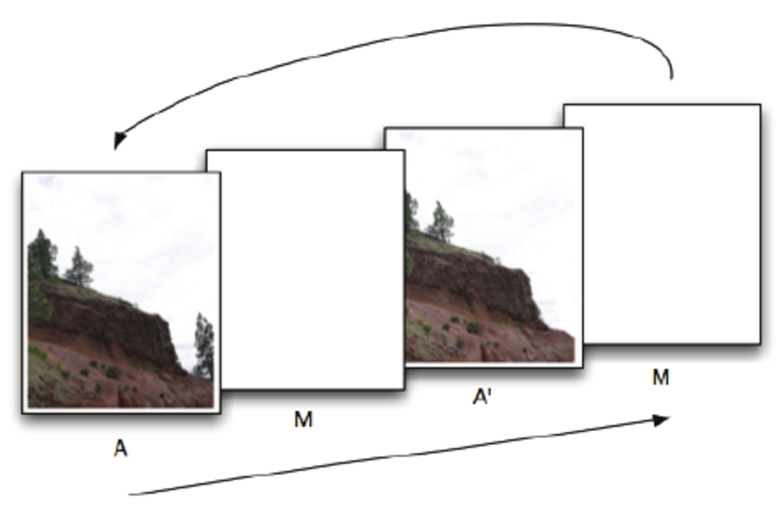
Τεχνική Rensink

Slide 14
Υπερεκτίμηση του εύρους της προσοχής μας όταν εργαζόμαστε σε οθόνη
(overestimation of breadth)

Slide 15
Βιβλιογραφία
Burke, M., Hornof, A., Nilsen, E., & Gorman, N. (2005). High-cost banner blindness: Ads increase perceived workload, hinder visual search, and are forgotten. ACM Transactions on Computer-Human Interaction, 12 (4), 423–445. *
Simola, J., Kuisma, J., Öörni, A., Uusitalo, L., & Hyönä, J. (2011). The impact of salient advertisements on reading and attention on web pages. Journal of Experimental Psychology: Applied, 17(2), 174–190. *
Steffner, D., & Schenkman, B. N. (2012). Change blindness when viewing web pages. Work: A Journal of Prevention, Assessment and Rehabilitation, 41, 6098-6102. *
Varakin, D. A., Levin, D. T., & Fidler, R. (2004). Unseen and Unaware: Implications of Recent Research on Failures of Visual Awareness for Human-Computer Interface Design. Human–Computer Interaction, 19(4), 389-422. *

Slide 16
«Η ικανότητα πολυδιεργασίας θεωρείται επιθυμητή επαγγελματική δεξιότητα από πολλούς εργοδότες, κάτι που δεν προκαλεί έκπληξη δεδομένου ότι, κατά μέσο όρο, οι εργαζόμενοι εναλλάσσονται μεταξύ εργασιών κάθε τρία λεπτά» (Monk et al., 2008)

Slide 17
Γεγονός: Η πολυδιεργασία δεν υφίσταται…!!!
Στην πραγματικότητα μιλάμε για αστραπιαίες εναλλαγές μεταξύ νοητικών έργων

Slide 18
Εισαγωγικά…
Ο όρος έχει υιοθετηθεί από την πληροφορική…
Πρέπει να υπάρχει μια διάσταση ανεξαρτησίας των νοητικών έργων
Υπάρχει επίσης ένα στοιχείο χρονικής σύμπτωσης (τα νοητικά έργα εκτελούνται στο ίδιο χρονικό πλαίσιο)

Slide 19
Όπου τα άτομα εμπλέκονται σε πολυδιεργασία, τα έργα απαιτούν περισσότερο χρόνο για ολοκλήρωση και συνήθως συνοδεύονται από περισσότερα σφάλματα συγκριτικά με τις περιπτώσεις όπου πραγματοποιούνται ανεξάρτητα το ένα από το άλλο (Rubinstein et al., 2001)

Slide 20
Πώς οργανώνουμε την εκπόνηση πολλαπλών νοητικών έργων;
Γραμμική επεξεργασία (δεν υπάρχει σύμπτωση)
Παράλληλη επεξεργασία
Interleaving (ένθεση, διεμπλοκή, παρεμβολή;) λόγω:
- Εξωτερικών διακοπών ή
- Εσωτερικών αποφάσεων για διακοπή

Slide 21
Θεωρίες πολυδιεργασίας
Μοντέλα Περιορισμένων Πόρων (Limited Resource Capacity Models)
Θεωρίες Πολλαπλών Πόρων (Multiple Resource Theories)
Ενοποιητική Θεωρία της Πολυδιεργασίας (Unified Theory of Multitasking)

Slide 22
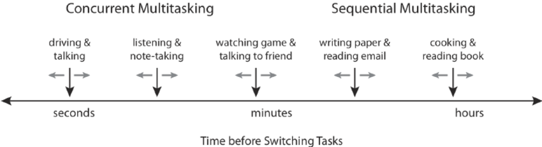
Unified Theory of Multitasking Continuum (Salvucci et al., 2009)

Slide 23
Η πολυδιεργασία ως διεργασία δεν είναι τόσο ξεκάθαρα το να κάνουμε περισσότερα από ένα έργα ταυτόχρονα
Επίσης, η πολυδιεργασία μπορεί και θα έχει αρνητική επίπτωση στην επίδοση κάπου στο χρονικό εύρος που διαρκεί
(Salvucci et al., 2009)

Slide 24
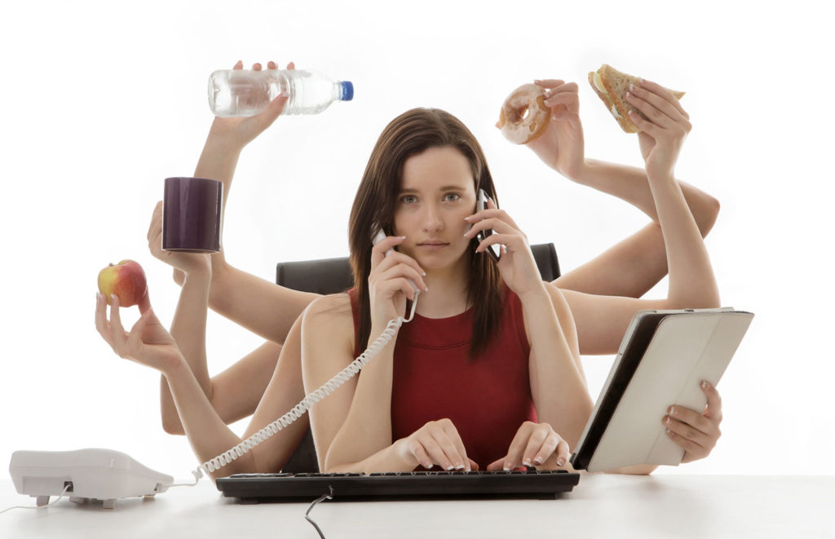
Media multitasking

Slide 25
Rideout et al., 2010
Πόσοι από εμάς περιηγούμαστε στο διαδίκτυο ενώ ακούμε μουσική σε κάποια από τις συσκευές μας … με την τηλεόραση ανοιχτή … ή ενώ στέλνουμε ένα μήνυμα … ή ενώ εργαζόμαστε;
Παιδιά και έφηβοι μεταξύ 8 και 18 ετών έχουν αυξήσει τον χρόνο που δαπανούν χρησιμοποιώντας περισσότερα από ένα ψηφιακά μέσα την ίδια στιγμή.
29% των συμμετεχόντων ανέφεραν 2 ή περισσότερα μέσα ταυτόχρονα…
48% ανέφεραν ότι εμπλέκονται σε πολυδιεργασία όταν παίζουν βιντεοπαιχνίδια και 73% όταν ακούνε μουσική.
Αυτοί που κάνουν «βαριά» χρήση των μέσων (περισσότερες από 16 ώρες ημερησίως) ήταν πιθανότερο να αναφέρουν προβλήματα έκφρασης λύπης ή βαριούνταν περισσότερο, ενώ οι μισοί από αυτούς είχαν χειρότερους βαθμούς στο σχολείο.

Slide 26
Ophir et al., 2009 (1)
Υποστήριξαν πως αυτοί που είναι συχνότερα απασχολημένοι σε πολυδιεργασία διαθέτουν μια διαφορετική προσέγγιση στην επεξεργασία πληροφοριών
Καταρχάς, προσλαμβάνουν ολόκληρη την πληροφορία αντί για τη σχετική πληροφορία που τους χρειάζεται
Άρα, έχουν φτωχότερη ικανότητα να αγνοήσουν πληροφορία που είναι άσχετη με το έργο στο που εκτελούν
Παρομοίως, είναι λιγότερο πιθανό να αγνοήσουν πληροφορία που βρίσκεται στη μνήμη εργασίας και δεν είναι σχετική με το έργο που επιτελούν
Είναι λιγότερο αποτελεσματικοί στο να εμποδίσουν την ενεργοποίηση πληροφορίας που σχετίζεται με έργα που έχουν ολοκληρωθεί

Slide 27
Ophir et al., 2009 (2)
Άτομα που κάνουν πιο «βαριά» χρήση πολυδιεργασίας
  αποσπούνται ευκολότερα από πολλαπλές ροές πληροφοριών
  έχουν υψηλότερη ουδό ερεθισμού στην πληροφορία (;)
  αναζητούν ενεργά επιπλέον τρόπους ερεθισμού της προσοχής τους
  έχουν πραγματική ανάγκη (ή εθισμό;) στην αναζήτηση πολλαπλών ροών πληροφορίας (Ralph et al., 2013)
Αντιθέτως, αυτοί που κάνουν σπανιότερα και λιγότερο πολυδιεργασία είναι καλύτεροι στην κατεύθυνση της προσοχής τους σε πληροφορία σχετική με το έργο

Slide 28
Ατομικές διαφορές και πολυδιεργασία
Ορισμένοι επηρεάζονται περισσότερο από τις αρνητικές συνέπειες της πολυδιεργασίας…
Το φύλο δεν παίζει ρόλο (Buser & Peter, 2012)
Αναζήτηση διέγερσης-συναισθημάτων (sensation seeking)
Παρορμητικότητα (impulsivity)
Εκτελεστικός έλεγχος (executive control): αυτοί που έχουν υψηλότερο επίπεδο είναι αυτοί που κατά πάσα πιθανότητα θα τα πάνε καλύτερα σε συνθήκες πολυδιεργασίας, αλλά και είναι λιγότερο πιθανό να εμπλακούν σε τέτοιες συνθήκες (Sanbomatsu et al., 2013)
Υπάρχουν “supertaskers”;
2,5% περίπου από 200 συμμετέχοντες κατάφεραν να ολοκληρώσουν μια προσομοίωση οδήγησης ενώ έκαναν χρήση κινητού χωρίς να σημειώσουν επιβάρυνση στην επίδοση ή την προσοχή τους (Price & Davis, 2008)
Επιλογή;
Οι Watson & Strayer (2010) υποστηρίζουν ότι ο επιπολασμός της δεξιότητας πολυδιεργασίας θα γίνεται ολοένα και μεγαλύτερος καθώς η ανάγκη θα γίνεται πιο σημαντική και εξελικτικά επωφελής

Slide 29
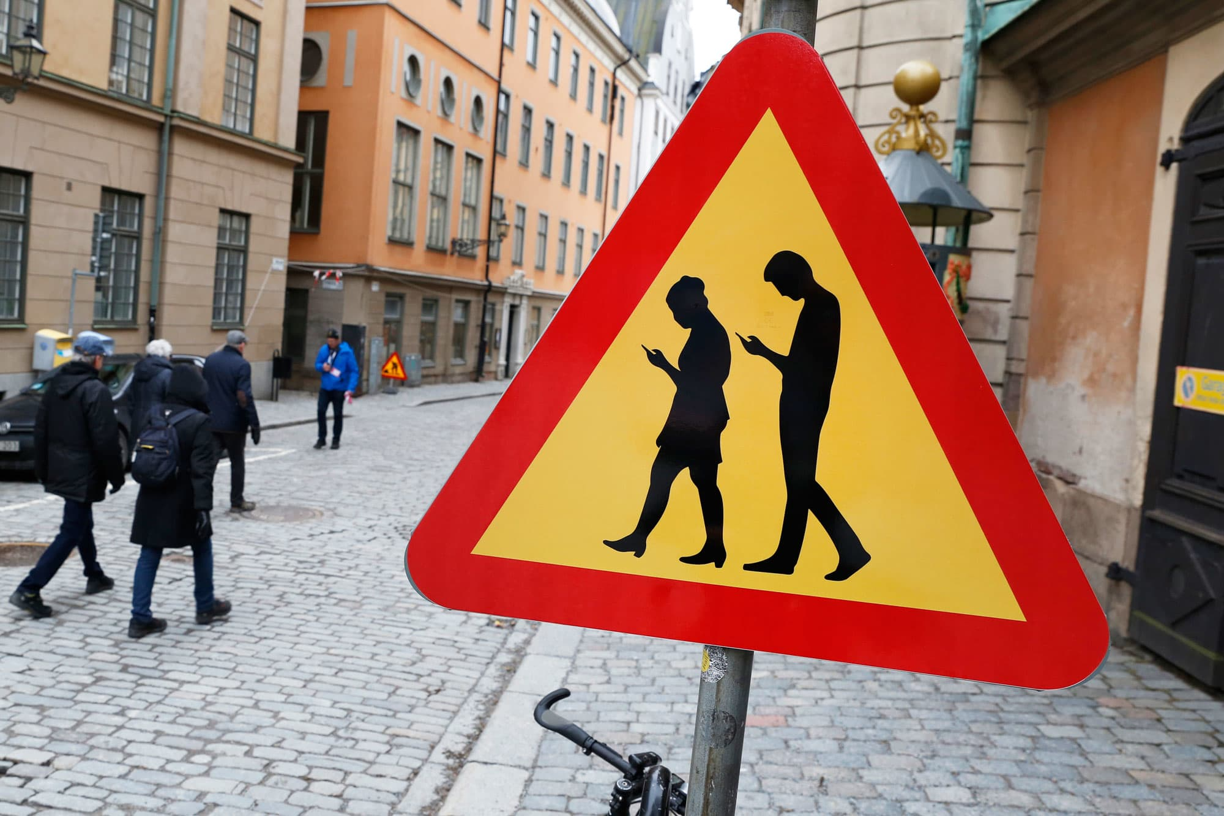
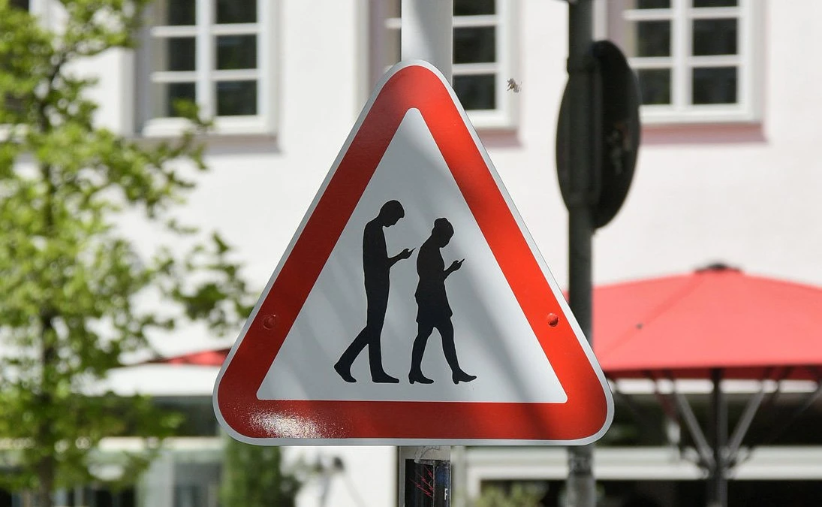
Πολυδιεργασία και ασφάλεια

Slide 30
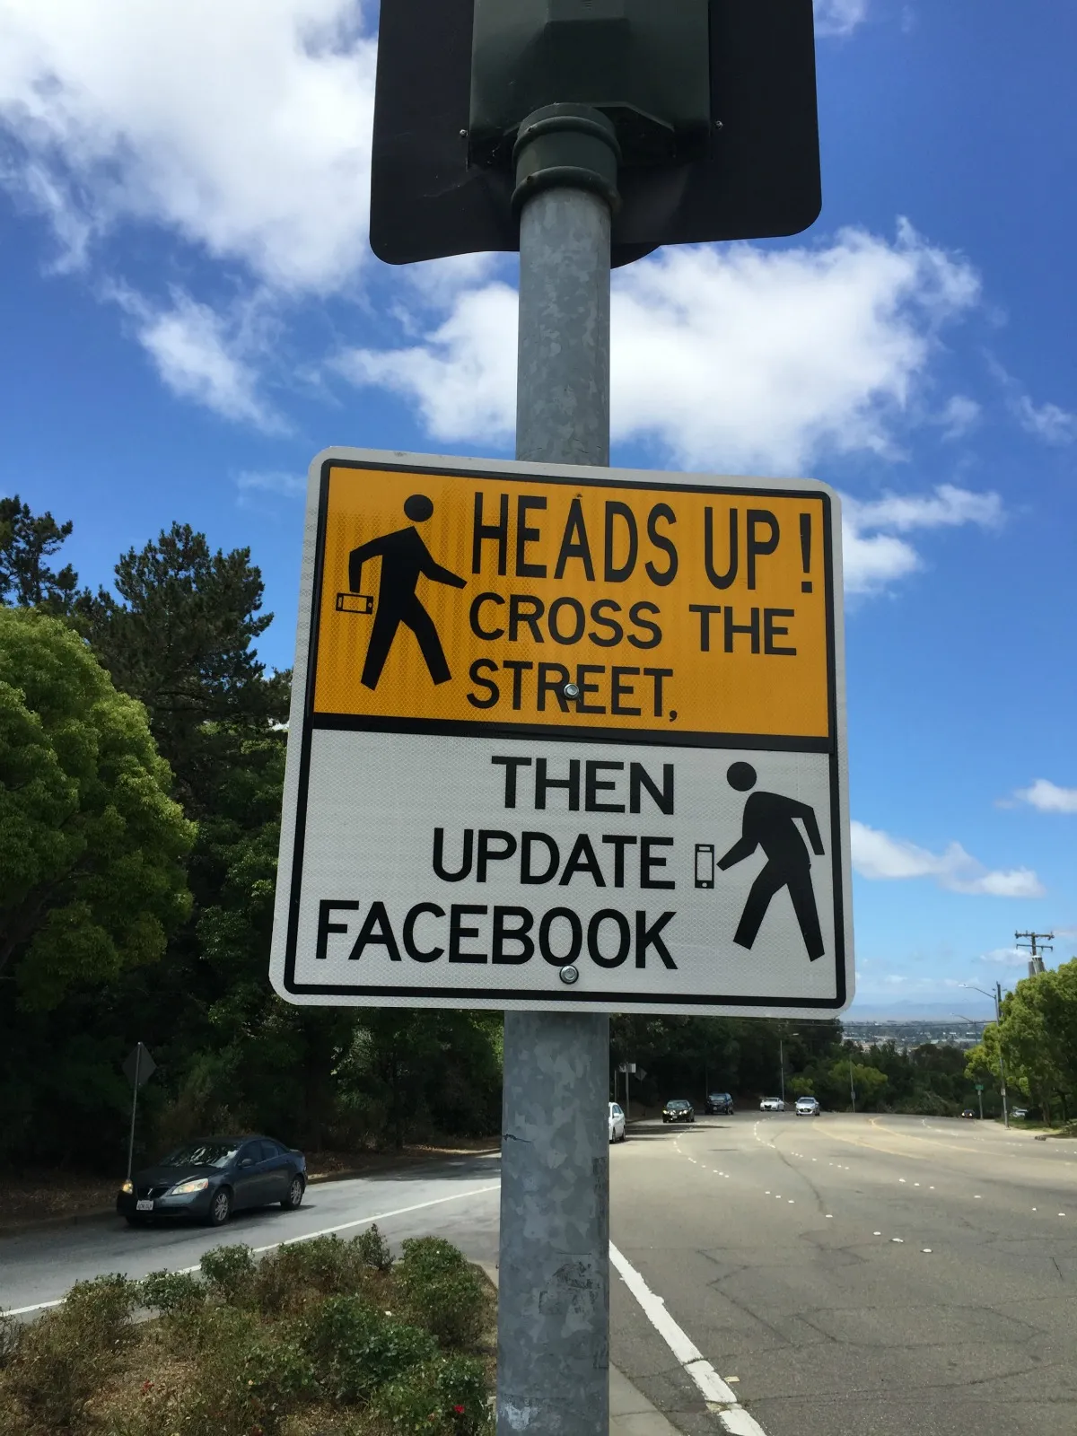

Slide 31
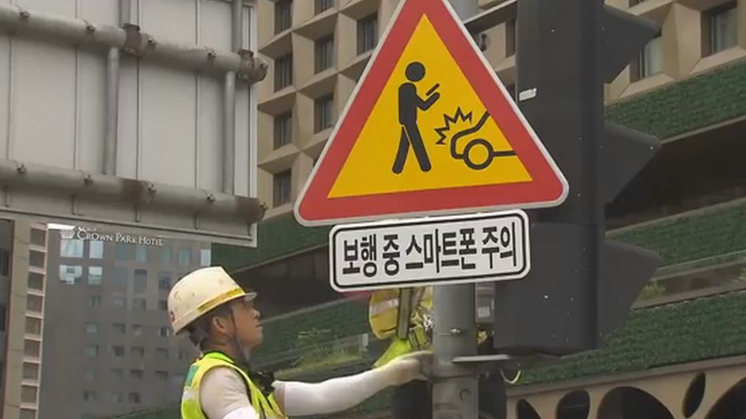
Smartphone zombies

Slide 32
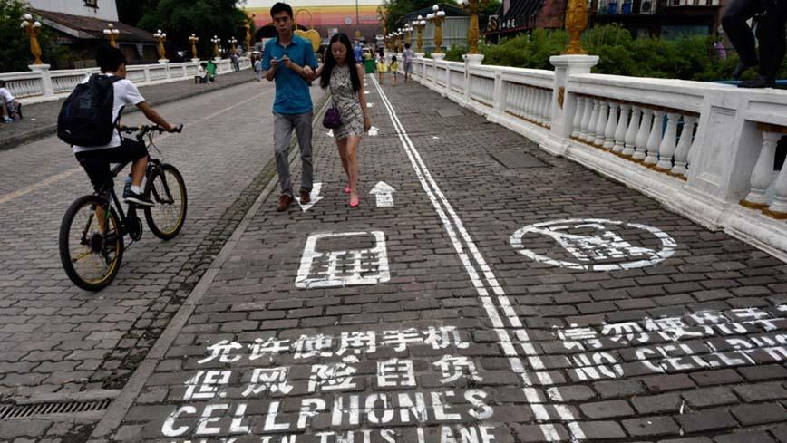

Slide 33
Βιβλιογραφία
Ophir, E., Nass, C., & Wagner, A. D. (2009). Cognitive control in media multitaskers. Proceedings of the National Academy of Sciences, 106(37), 15583–15587. *
Poposki, E. M., & Oswald, F. L. (2010). The Multitasking Preference Inventory: Toward an Improved Measure of Individual Differences in Polychronicity. Human Performance, 23 (3), 247-264. *
Rideout, V. J., Foehr, U. G., & Roberts, D. F. (2010). Generation M²: Media in the Lives of 8- to 18-Year-Olds. The Henry J. Kaiser Family Foundation, 1-79. *
Rubinstein, J. S., Meyer, D. E., & Evans, J. E. (2001). Executive control of cognitive processes in task switching. Journal of Experimental Psychology: Human Perception and Performance, 27(4), 763–797. *
Salvucci, D. D., Taatgen, N. A., & Borst, J. P. (2009). Toward a unified theory of the multitasking continuum: from concurrent performance to task switching, interruption, and resumption. In Proceedings of the SIGCHI Conference on Human Factors in Computing Systems (pp. 1819-1828). Association for Computing Machinery, New York, NY, USA. *
Sanbonmatsu, D. M., Strayer, D. L., Medeiros-Ward, N., & Watson, J. M. (2013). Who Multi-Tasks and Why? Multi-Tasking Ability, Perceived Multi-Tasking Ability, Impulsivity, and Sensation Seeking. PLoS ONE, 8(1), e54402. *
Watson, J. M., & Strayer, D. L. (2010). Supertaskers: Profiles in extraordinary multitasking ability. Psychonomic Bulletin & Review, 17(4), 479–485. *

Slide 34
Ένας εργαζόμενος σήμερα μπορεί να αναγκαστεί σε διακοπή μέχρι και μία φορά ανά 12 λεπτά κατά τη διάρκεια των ωρών εργασίας του! (Jin & Dabbish, 2009)

Slide 35
Πώς ορίζουμε τις διακοπές;
Διακοπή (interruption) είναι κάθε διάσπαση της προσοχής ή ενόχληση (disruption), η οποία μας υποχρεώνει να σταματήσουμε τη δραστηριότητά μας για να ανταποκριθούμε στον παράγοντα που την πυροδότησε
Εξωτερικοί ή εσωτερικοί (self-interrupt) παράγοντες την πυροδοτούν
Τυχαιότητα…
Διακριτά γεγονότα
Η διακοπή εκτρέπει τους γνωστικούς μας πόρους από το τρέχον νοητικό έργο

Slide 36
Πώς διαφέρει η διάσπαση από τη διακοπή;
Και οι δύο συμβαίνουν την ώρα που κάνουμε κάτι άλλο!
Η διάσπαση/ενόχληση/παρακώλυση/
διατάραξη εντοπίζεται από αισθήσεις διαφορετικές από αυτές που εμπλέκονται στο τρέχον έργο (άρα μπορούμε να τις αγνοήσουμε)
Αντιθέτως, η διακοπή συμβαίνει στο αισθητηριακό κανάλι που είναι ενεργό και συνήθως δεν μπορεί να αγνοηθεί…

Slide 37
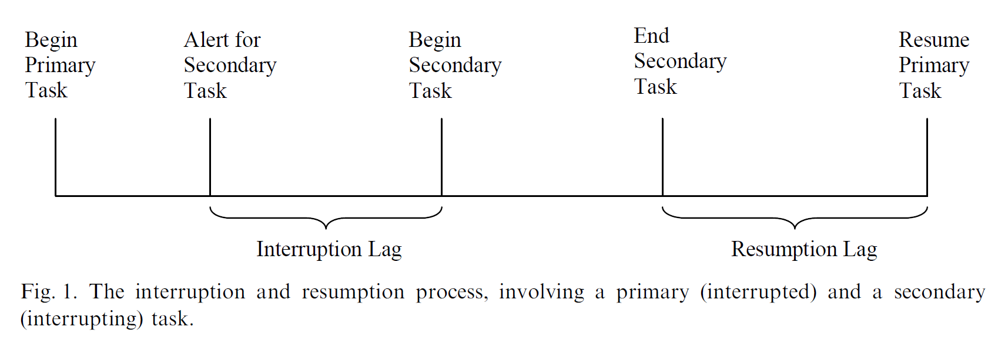
Η χρονοσειρά μιας διακοπής (Trafton et al., 2003)

Slide 38
Πώς μας επηρεάζει μια διακοπή;
Συνάφεια (relevance): διακοπές συναφείς με το έργο που επιτελούμε είναι λιγότερο ενοχλητικές από αυτές που είναι λιγότερο συναφείς
Περιπλοκότητα της φύσης του έργου (nature of task complexity): διακοπές όταν εμπλεκόμαστε σε έργα πιο περίπλοκα και με περισσότερες γνωστικές απαιτήσεις είναι περισσότερο ενοχλητικές
Περιεχόμενο της ειδοποίησης (content of the notification): pure notification vs. awareness mechanisms vs. complete switch of context (Roda, 2011)
Χρονική στιγμή της διακοπής (timing of interruption): προτιμότερη στην αρχή του έργου

Slide 39
Γιατί η κατανόηση των διακοπών έχει τόσο μεγάλη σημασία;
Καθυστερούν την ολοκλήρωση του έργου
Αυξάνουν το στρες και την ενόχληση του ατόμου
Αυξάνουν την αντίληψη δυσκολίας του έργου
Αισθήματα ενόχλησης και θυμού

Slide 40
Διακοπές και κινητά
Μεγάλο πλήθος και ποικιλία ειδοποιήσεων (επικοινωνία, εφαρμογές, παιχνίδια, και ειδοποιήσεις συστήματος, όπως η στάθμη της μπαταρίας ή η ανανέωση του λογισμικού)
Έρευνα (Leiva et al., 2012) δείχνει πως οι χρήστες αποφεύγουν να μετακινούνται από εφαρμογή σε εφαρμογή στο κινητό τους όταν λάβουν κάποια ειδοποίηση
Συμπτώματα παρόμοια με αυτά της ADHD (Διαταραχή Ελλειμματικής Προσοχής με Υπερκινητικότητα)
Δεν προκαλεί ADHD! (Kushlev et al., 2016)

Slide 41
Οι χρήστες κινητών κατά μέσο όρο κάνουν κλικ σε μια ειδοποίηση στο κινητό τους εντός 30 δευτ. από την ώρα που αυτή λήφθηκε
Το 79% των χρηστών δηλώνουν πως έχουν δίπλα τους το κινητό τους ενώ εργάζονται
Το 57% δηλώνει πως το κινητό τους αποτελεί σημαντική πηγή διάσπασης της προσοχής τους (εντούτοις, το 79% αυτών δηλώνουν την ίδια στιγμή πως το κινητό τους τους βοηθάει να είναι «παραγωγικοί»)

Slide 42
Πότε μπορεί να αποκλείσουμε ειδοποιήσεις από το κινητό μας;

Slide 43

Self-interruptions

Slide 44
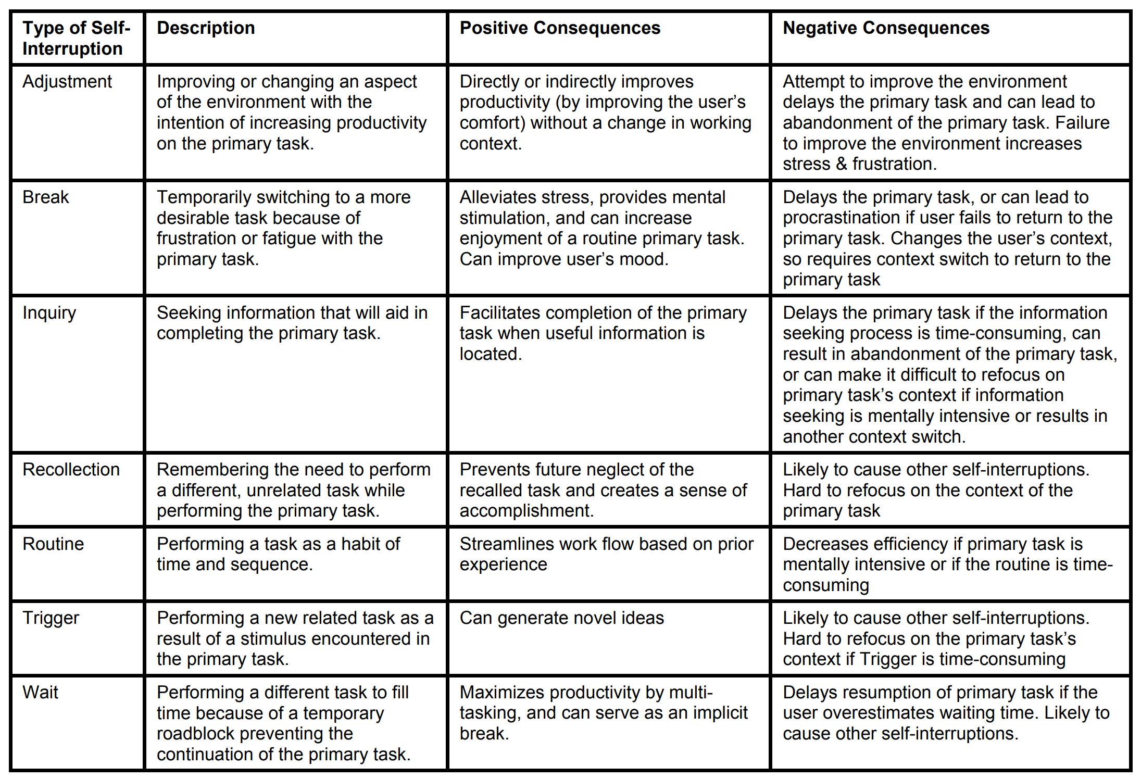
Περιγραφή, θετικές και αρνητικές συνέπειες των 7 τύπων αυτο-διακοπών
Προσαρμογή
Διάλειμμα
Αναζήτηση
Ενθύμηση
Ρουτίνα
Πυροδότηση
Αναμονή

Slide 45

Διακοπές από το ηλεκτρονικό ταχυδρομείο

Slide 46
Μπορούμε να μειώσουμε τις διακοπές από το πλήθος των email;
Πρόγραμμα λήψης/ανάγνωσης email (3 φορές την ημέρα;)
Ρουτίνα συγκεκριμένων διαδικασιών (ανάγνωση όλων – απάντηση - αρχειοθέτηση)
Κουλτούρα οργανισμού; (συχνά πρέπει να κάνουμε ό,τι κάνουν και οι άλλοι…)

Slide 47
Βιβλιογραφία
Jin, J. & Dabbish, L. A. (2009). Self-interruption on the computer: a typology of discretionary task interleaving. Proceedings of the SIGCHI Conference on Human Factors in Computing Systems (CHI '09), pp. 1799–1808. https://doi.org/10.1145/1518701.1518979 *
Kushlev, K., Proulx, J. & Dunn, E. W. (2016). “Silence Your Phones”: Smartphone Notifications Increase Inattention and Hyperactivity Symptoms. Proceedings of the 2016 Conference on Human Factors in Computing Systems, pp. 1011-1020. *
Roda, C. (Ed.). (2011). Human attention in digital environments. Cambridge University Press.
Soucek, R., & Moser, K. (2010). Coping with information overload in email communication: Evaluation of a training intervention. Computers in Human Behavior, 26(6), 1458–1466. *
Trafton, J. G., Altmann, E. M., Brock, D. P., & Mintz, F. E. (2003). Preparing to resume an interrupted task: effects of prospective goal encoding and retrospective rehearsal. International Journal of Human-Computer Studies, 58(5), 583–603. *

